Slide 1


FÉLAGSFRÆÐI, 3. ÚTGÁFA
15. kafli TRÚARBRÖGÐ
Myndasýning í PowerPoint

Slide 2
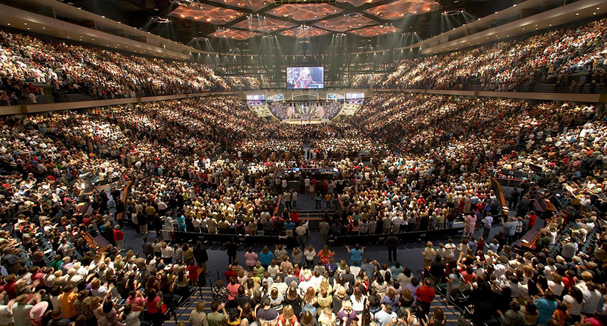
Mynd 15.1
Trúarbrögð birtast í ýmsum myndum, meðal annars í formi þessarar stóru risakirkju. (Ljósmynd: ToBeDaniel/Wikimedia Commons)

Slide 3
SP.: HVAÐA MERKINGU HAFA TRÚARBRÖGÐ FYRIR ÞÉR?
Þau veita mér leiðsögn í lífinu
Þau veita mér stuðning
Þau eru samfélagsgerð
Andleg málefni skipta mig meira máli en trúarbrögð
Ég hugsa lítið um andleg málefni eða trúarbrögð

Slide 4
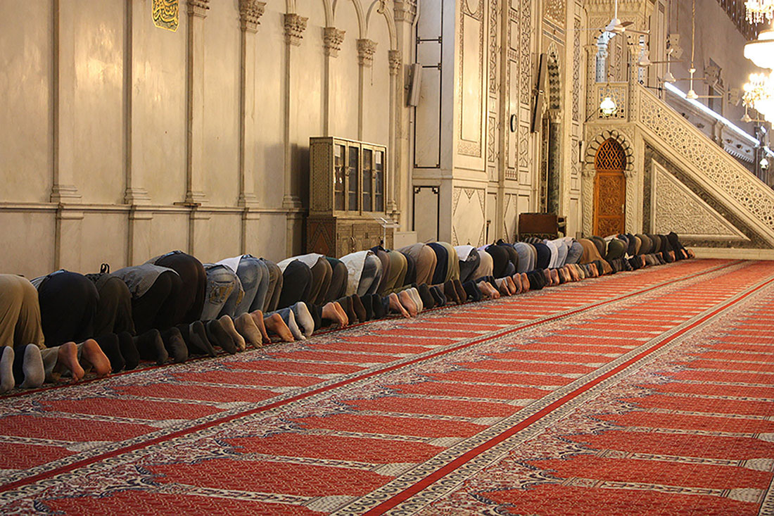
Mynd 15.2
Útbreidd trúariðkun, eins og bænahaldið hér í Umayyad-moskunni í Damaskus, getur tengt fólk sem annars væri ókunnugt. Múslimar um allan heim biðjast fyrir fimm sinnum á dag og snúa sér þá að Kaaba í Mekka (sjá mynd í kafla 15.2). Auk trúarlegs gildis getur slík sameiginleg athöfn eflt samfélagskennd til muna. (Mynd: Arian Zwegers/flickr).

Slide 5
Hvað eru trúarbrögð?
Trúarbrögð eru kerfi viðhorfa, gilda og athafna sem varða það sem fólk telur heilagt eða andlega mikilvægt.
Trúarupplifun er sú sannfæring eða tilfinning að vera í tengslum við „hið guðlega“.
Trúarskoðanir eru tilteknar hugmyndir sem fólk af ákveðinni trú telur sannar.
Trúarsiðir eru athafnir eða venjur sem ætlast er til eða krafist er að meðlimir tiltekins hóps viðhafi.

Slide 6
Sögulegt sjónarhorn
Samkvæmt Durkheim vísar hið heilaga til þeirra þátta lífsins sem eru óvenjulegir eða yfirnáttúrulegir, það er þess sem er aðgreint frá öðru sem „heilagt“.
Það sem fólk aðgreinir ekki sem heilagt telst veraldlegt — hversdagslegir, óhelgir eða „veraldlegir“ þættir lífsins.
Veraldarvæðing er minnkandi áhrif trúarbragða á samfélagið.
minnkandi vægi trúarlegra gilda í daglegu lífi
samsvarandi aukið vægi ótrúarlegra gilda

Slide 7
Sjónarhorn samvirknihyggju
Tilvist, gildi og merking trúarbragða eru háð samfélaginu.
Samfélagið reiðir sig jafnframt á trúarbrögð.
Trúarbrögð:
veita svör við andlegum ráðgátum
veita tilfinningalega huggun
skapa vettvang fyrir félagsleg samskipti og félagslegt taumhald.

Slide 8
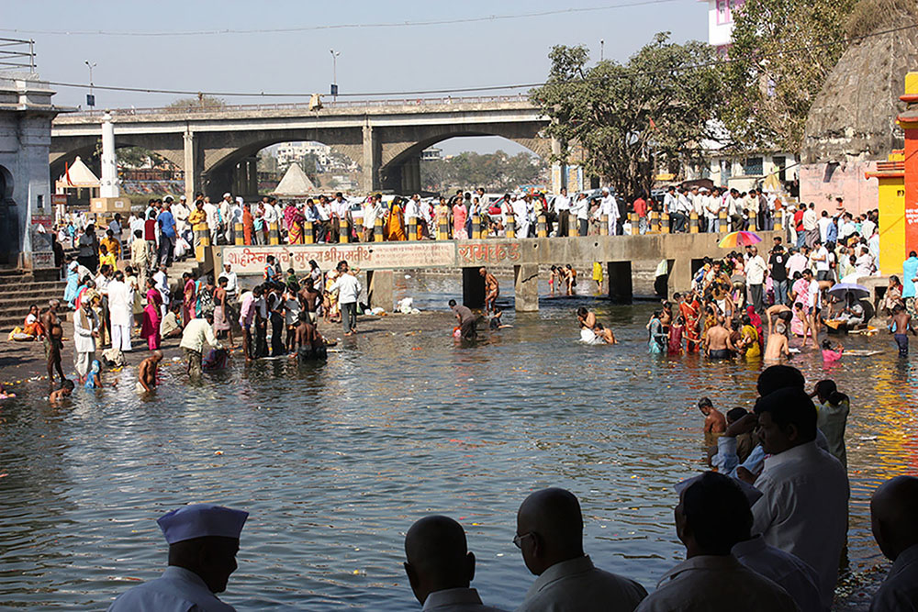
Mynd 15.3
Samvirknihyggjusinnar telja trúarbrögð fullnægja mörgum mikilvægum þörfum fólks, þar á meðal þörfinni fyrir samheldni hóps og félagsskap. Hindúar í pílagrímsferð koma langt að til Ram Kund, helgistaðar í borginni Nashik á Indlandi. Einn þeirra trúarsiða sem þar eru iðkaðir á að færa sálum látinna hjálpræði. Hvaða þörf fullnægir þessi athöfn? (Mynd: Arian Zwegers/flickr)

Slide 9
Sjónarhorn átakakenninga
Átakakenningasinnar líta á trúarbrögð sem stofnun sem stuðlar að viðhaldi félagslegs ójöfnuðar.
Þeir gagnrýna að mörg trúarbrögð boði að trúaðir eigi að sætta sig við ríkjandi aðstæður vegna þess að þær séu ákvarðaðar af guðlegum mætti.
Átakakenningasinnar benda einnig á að valdhafar innan trúarbragða geti oft stýrt venjum, trúarsiðum og trúarskoðunum með túlkun sinni á helgiritum eða með því að segjast eiga í beinum samskiptum við hið guðlega.

Slide 10
Sjónarhorn átakakenninga: femínískar kenningar
Fræðafólk hefur lagt áherslu á grundvallarhlutverk kvenna í trúarlegri félagsmótun.
Konur annast oft að mestu formlega trúarfræðslu á heimilinu, jafnvel í trúarbrögðum þar sem karlar teljast andlegir leiðtogar fjölskyldunnar.
Í sumum menningarsamfélögum, þar á meðal í Bandaríkjunum, virðist algengara að börn foreldra af ólíkum trúarbrögðum fylgi trú móðurinnar.
Konur gegna einnig lykilhlutverki sem sjálfboðaliðar, starfsfólk og fræðarar.
Konur gegna þó yfirleitt víkjandi hlutverki í stjórn trúfélaga.

Slide 11
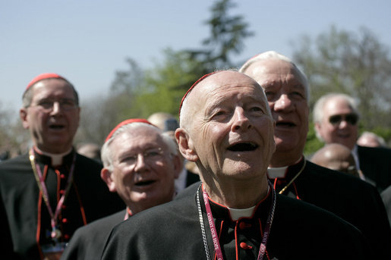
Mynd 15.4
Mörg trúarbrögð, þar á meðal kaþólsk trú, hafa lengi bannað konum að gegna andlegum leiðtogastöðum. Femínískir fræðimenn beina sjónum að kynjamisrétti og stuðla að leiðtogahlutverkum kvenna innan trúarbragða. (Ljósmynd: Wikimedia Commons)

Slide 12
Táknræn samskiptahyggja
Hjá mörgum gegnir trúarsamfélag hlutverki viðmiðunarhóps sem hjálpar þeim að móta sjálfsmynd sína.
Trúartákn hafa til dæmis merkingu fyrir stóra hópa fólks.
Trúarbrögð veita einstaklingum félagslega merkingu þegar þeir læra af öðrum um trúarskoðanir, helgisiði og trúarhugmyndir.
Þetta ferli stuðlar að mótun sjálfsmyndar sem auðveldar fólki að laga sig að umhverfi sínu.
Félagsleg merking trúar verður til við félagsmótun og samskipti við aðra í trúarlegu umhverfi.

Slide 13
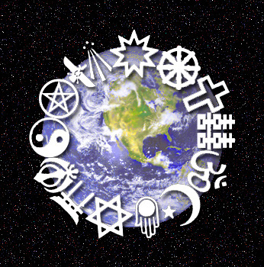
Mynd 15.5
Hér sjást tákn fjórtán trúarbragða. Án sérstakrar röðunar tákna þau gyðingdóm, Wicca-trú, taóisma, kristni, konfúsíanisma, bahá’í-trú, drúídatrú, íslam, hindúisma, Zaraþústratrú, shintó, jainisma, síkisma og búddisma. Getur þú tengt hvert tákn við rétt trúarbrögð? Hvernig gæti táknrænn samskiptahyggjumaður túlkað þessi tákn? (Ljósmynd: ReligiousTolerance.org (http://ReligiousTolerance.org))

Slide 14
Tegundir trúfélaga
Sértrúarsöfnuðir eru litlir og leyndir trúarhópar sem hafa mikil afskipti af lífi félagsmanna og lúta karismatískum leiðtoga
Sértrúarhópur er lítill og nýr klofningshópur úr trúardeild
Rótgrónir sértrúarhópar eru sértrúarhópar sem ná varanlegri fótfestu en verða ekki að trúardeildum
Trúardeild er stór og viðurkennd trúarstofnun sem nýtur ekki opinbers stuðnings ríkisins
Ríkiskirkja er trúarstofnun sem telst opinber trú ríkisins

Slide 15
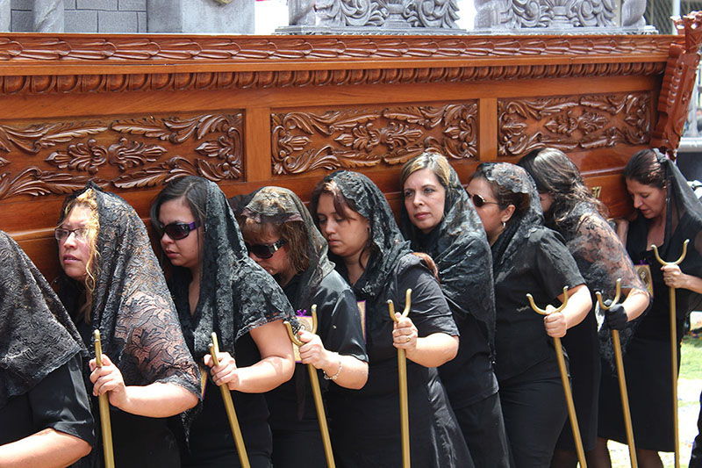
Mynd 15.6
Menningarhefðir geta sprottið af trúarhefðum eða haft áhrif á þær. Fólk úr sömu grein kristninnar getur haldið hátíðir með mjög ólíkum hætti eftir búsetu. Á þessari mynd frá Gvatemala klæðast konur líkt og við jarðarför og gegna áberandi hlutverki í helgigöngu dymbilvikunnar (Semana Santa). Jafnvel í nálægum löndum Mið-Ameríku getur slík ganga verið með öðrum hætti.

Slide 16
Tegundir trúfélaga (framhald)
Eingyðistrú er trú sem byggist á trú á einn guð
Fjölgyðistrú er trú sem byggist á trú á marga guði
Trú á náttúruvætti er trú á guðlegan eðlisþátt annarra vera en manna, svo sem dýra, plantna og náttúrufyrirbæra
Tótemtrú er trú á guðleg tengsl milli manna og annarra náttúruvera
Guðleysi er sú afstaða að engir guðir séu til

Slide 17
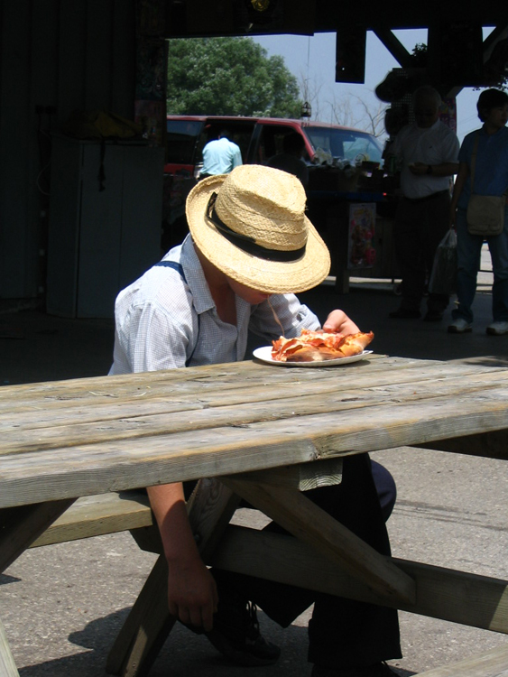
Mynd 15.7
Hvernig myndir þú flokka mennóníta: sem sértrúarsöfnuð, sértrúarhóp eða trúardeild?
Mennónítar eru stærsti hópurinn innan endurskírnarhreyfingarinnar innan kristninnar, en til hennar teljast einnig Amish-fólk og hútterítar.
Endurskírnarsinnar aðhyllast ýmsar sérstakar trúarskoðanir, en grundvallarmunurinn á þeim og öðrum greinum kristninnar felst í þeirri trú að skírn, innganga í kirkjuna, eigi ekki að fara fram fyrr en einstaklingurinn hefur aldur og þroska til að taka meðvitaða ákvörðun.
Þeir sættu ofsóknum af hálfu kaþólskra og mótmælendakirkna og ríkisvalds. William Penn bauð þá velkomna til Pennsylvaníu, ásamt kvekurum, en héraðið var þekkt fyrir trúarlegt umburðarlyndi.
Þótt mennónítar séu oft tengdir Amish-fólki eru þeir sérstakur hópur. Margir þeirra nota nútímatækni sem Amish-fólk notar ekki.
(Ljósmynd: Frenkieb/flickr)

Slide 18
Hindúismi
Hindúismi er talinn elstur trúarbragða heims og á rætur að rekja til Indus-dalsins fyrir um 4.500 árum, á svæði sem nú tilheyrir norðvesturhluta Indlands og Pakistan.
Hindúismi er þriðja stærsta trúarbragð heims, með um einn milljarð fylgjenda.
Hindúar trúa á guðlegan mátt sem getur birst í ólíkum myndum: Brahma, Vishnu og Shiva.
Nokkur helgirit, sem nefnast einu nafni Vedurnar, geyma trúarljóð og helgisiði frá Indlandi til forna og eru að mestu rituð á sanskrít.
Hindúar aðhyllast almennt þær lífsreglur sem nefnast dharma. Þær vísa til skyldna hvers og eins í heiminum og þeirrar breytni sem telst „rétt“.
Hindúar trúa einnig á karma, þá hugmynd að andlegar afleiðingar gerða fólks jafnist út í síendurtekinni hringrás í þessu lífi eða síðar, eftir endurholdgun.

Slide 19
Búddismi
Siddhartha Gautama grundvallaði búddisma um 500 f.Kr.
Kenningar Búdda hvetja búddista til að lifa siðferðilegu lífi með því að viðurkenna hin fjögur göfugu sannindi:
lífið er þjáning
þjáning sprettur af því að vera bundinn löngunum,
þjáning lýkur þegar bindingu við langanir lýkur
unnt er að losna undan þjáningu með því að fylgja „hinum gullna meðalvegi“.
Hugmyndin um „hinn gullna meðalveg“ er kjarninn í búddískri hugsun, sem hvetur fólk til að lifa í núinu og temja sér umburðarlyndi gagnvart öðrum (Smith 1991).
Í búddisma er hlutverk guðdómsins einnig gjarnan látið víkja fyrir áherslu á persónulega ábyrgð (Craig 2002).

Slide 20
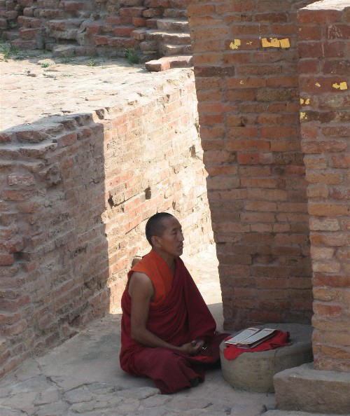
Mynd 15.8
Hugleiðsla er mikilvæg iðkun í búddisma. Hér sést tíbetskur munkur hugleiða í einrúmi. (Mynd: Prince Roy/flickr)

Slide 21
Konfúsíanismi
Konfúsíanismi var mótaður af Kung Fu-Tzu (Konfúsíusi), sem var uppi á sjöttu og fimmtu öld f.Kr.
Konfúsíanismi er fremur heimspeki eða samfélagskerfi en trúarbrögð, enda felur hann hvorki í sér tiltekna tilbeiðslu né formlega helgigripi.
Áherslan er á að miðla visku um siðferðilega breytni
Kenningarnar mótuðust raunar við aðstæður sem einkenndust af samfélagslegu stjórnleysi og nær algeru hruni félagslegrar samheldni.

Slide 22
Taóismi
Tao er yfirleitt þýtt sem „vegur“ eða „leið“.
Laozi, sem var uppi í Kína einhvern tíma á sjöttu öld f.Kr., er almennt talinn stofnandi trúarbragðanna.
Í taóískum trúarhugmyndum er lögð áhersla á dyggðir samúðar og hófsemi.
Kjarnahugtakið tao má skilja sem andlegan veruleika, skipan alheimsins eða lífshætti nútímans í samhljómi við hvort tveggja.
yin-yang-táknið og hugmyndin um andstæða krafta eru meðal kjarnahugmynda taóismans (Smith 1991).
Sumir fræðimenn hafa borið þessa kínversku hefð saman við konfúsíanisma og sagt að „konfúsíanismi fjalli um reglur daglegrar breytni en taóismi um andlegri vídd tilverunnar“ (Feng og English 1972).

Slide 23
Gyðingdómur
Abraham er einnig talinn einn af upphafsmönnum kristni og íslams. Þessi þrjú trúarbrögð og nokkur önnur eru því kölluð „abrahamísk trúarbrögð“.
Helgirit gyðinga er Tóra, sem kristnir menn viðurkenna einnig sem fyrstu fimm bækur Biblíunnar.
Gyðingar leggja meiri áherslu á siðferðilega breytni og verk í þessum heimi en trú og persónulega sáluhjálp í öðrum heimi.
Boðorðin tíu: Menning gyðinga er samofin menningu annarra trúarbragða og ríkja sem segjast aðhyllast „gyðing-kristin gildi“.
Gyðingar eru næststærsti trúarhópur Bandaríkjanna. Þar býr jafnframt næstfjölmennasta samfélag gyðinga í heiminum, á eftir Ísrael.
Gyðingar geta skilgreint sig bæði sem þjóðernishóp og trúarhóp (Glauz-Todrank 2014).

Slide 24
Íslam
Íslam byggist á kenningum spámannsins Múhameðs, sem fæddist í Mekka í Sádi-Arabíu árið 570 e.Kr. Orðið íslam merkir „friður“ og „undirgefni“.
Múslimar trúa því að spámaðurinn Múhameð sé sendiboði Allah (Guðs). Fylgjendur íslams nefnast múslimar.
Helgirit múslima er Kóraninn.
Múslimar fylgja fimm meginatriðum trúar og iðkunar, sem oft eru kölluð „stoðirnar fimm“:
Allah er eini Guðinn og Múhameð er spámaður hans,
dagleg bæn,
að hjálpa fátækum,
fasta sem andleg iðkun og
pílagrímsferð til hinnar helgu borgar Mekka.
Í Bandaríkjunum eru múslimar þriðji stærsti trúarhópurinn, á eftir kristnum mönnum og gyðingum. Gert er ráð fyrir að um 2040 verði múslimar þar orðnir fleiri en gyðingar (Pew Research Center 2018).

Slide 25
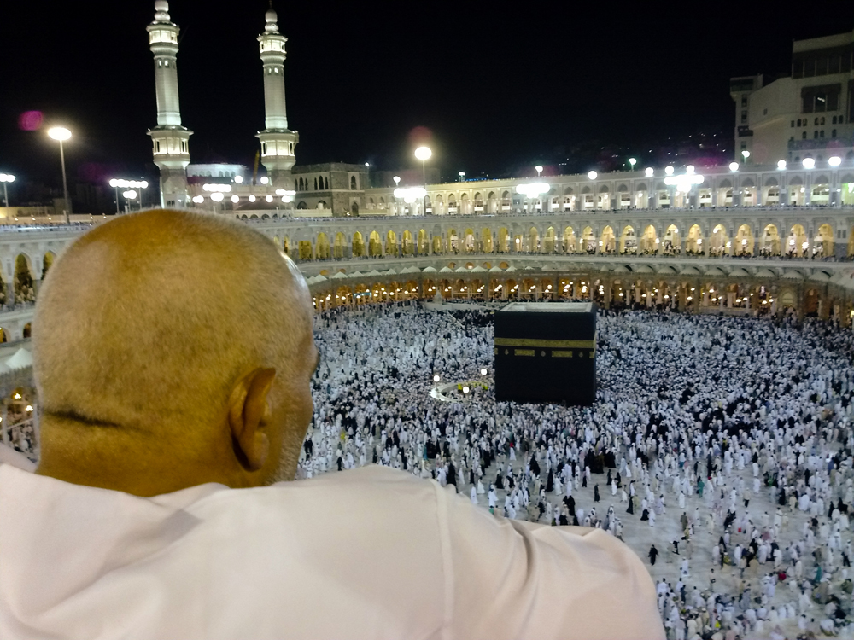
Mynd 15.9
Ein af grunnstoðum trúariðkunar múslima er pílagrímsferð til Mekka. Á myndinni gengur fólk hringinn í kringum Kaaba, helgasta stað íslams. (Mynd: Raeky/flickr)

Slide 26
Kristni
Kristni er nú fjölmennustu trúarbrögð heims. Hún á rætur að rekja 2.000 ár aftur í tímann til Jesú frá Nasaret í Palestínu.
Kristni er eingyðistrú en Guð birtist í þremur persónum, hinni heilögu þrenningu: föðurnum (Guði), syninum (Jesú) og heilögum anda.
Helgirit eru mismunandi:
Kirkja Jesú Krists hinna Síðari daga, rótgróinn kristinn sértrúarsöfnuður, notar til dæmis einnig Mormónsbók. Fylgjendur hennar telja að þar sé fjallað um kristna kenningu og ævi Jesú umfram það sem kemur fram í Biblíunni.
Stærsti hópur kristinna Bandaríkjamanna tilheyrir mótmælendakirkjum, meðal annars baptistum, biskupakirkjunni, lútherskum kirkjum, meþódistum, hvítasunnumönnum og öðrum kirkjudeildum.
Fleiri skilgreina sig þó sem kaþólska en sem fylgjendur nokkurrar einstakrar mótmælendakirkju (Pew Research Center, 2020).

Slide 27
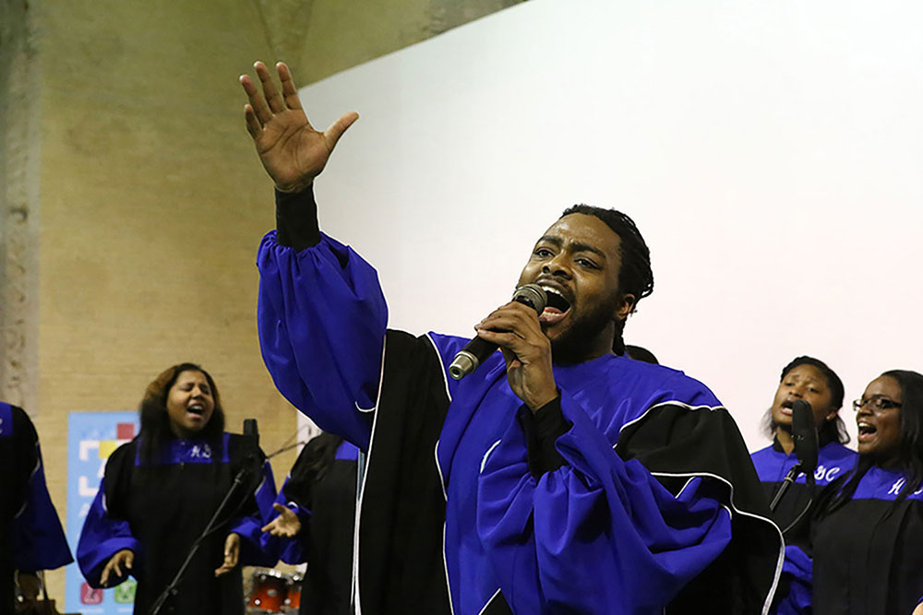
Mynd 15.10
Hinn þekkti Howard-gospelkór Howard-háskóla skipa nemendur, fyrrverandi nemendur og fólk úr nærsamfélaginu. Kórinn kemur fram á háskólasvæðinu og víða um heim, meðal annars hér í Úkraínu. (Mynd: US Embassy Kyiv Ukraine/flickr)

Slide 28
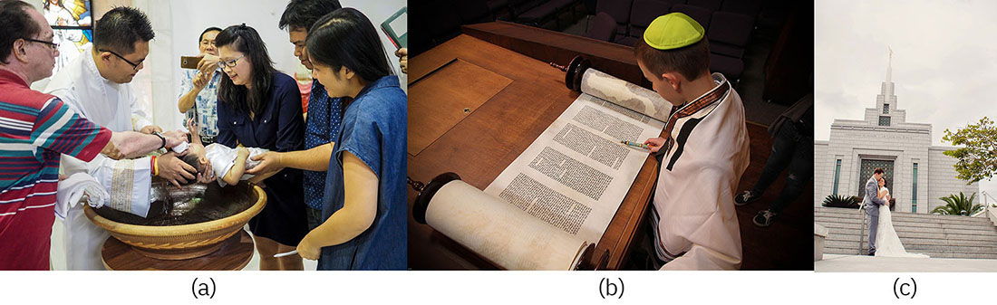
Mynd 15.11
Trú og trúariðkun gegna lykilhlutverki á öllum æviskeiðum og styrkja tilfinningaleg og vitsmunaleg tengsl við trúna. Í mörgum trúarbrögðum er athöfn eða sakramenti sem tekur ungbörn inn í trúarsamfélagið, líkt og skírn í kristni.
Í gyðingdómi marka athafnir á borð við Bat Mitzvah og Bar Mitzvah umskipti ungmenna til fullorðinsára.
Mörg pör staðfesta einnig samband sitt með trúarlegri hjónavígslu, líkt og þessir meðlimir Kirkju Jesú Krists hinna Síðari daga. (Myndir: a: John Ragai/flickr; b: Michele Pace/flickr; c: kristin klein/flickr)

Slide 29
Trúarbrögð í Bandaríkjunum
Frelsunarguðfræði felst í því að beita kirkjunni á stjórnmálavettvangi til að stuðla að samfélagsbreytingum, einkum með aðgerðum gegn félagslegu óréttlæti, mismunun og fátækt.
Risakirkja er kristin kirkja með mjög stóran söfnuð, að jafnaði yfir 2.000 manns sem sækja reglulegar vikulegar guðsþjónustur
Veraldarvæðing og bókstafstrú:
Hvort tveggja færist í aukana
Þeim fjölgar sem segjast ekki tilheyra neinum trúarbrögðum. Í könnun Pew árið 2019 náði hlutfallið nýju hámarki, 26 prósentum, en var 17 prósent árið 2009 (Pew Research Center, 2020).
Ástæður og merking þess að vera „án trúar“ eru þó mjög mismunandi: sumir segja sig vísvitandi úr trúfélagi, aðrir fjarlægjast trúna smám saman eða draga úr trúariðkun og enn aðrir tileinka sér annars konar andlegar iðkanir.

Slide 30
Trúarsamkomur og trúariðkun
Trúarhefð | Að minnsta kosti vikulega | 1–2 sinnum í mánuði; nokkrum sinnum á ári | Sjaldan/aldrei
Búddistar | 18% | 50% | 31%
Kaþólikkar | 39% | 40% | 20%
Evangelískir mótmælendur | 58% | 30% | 12%
Hindúar | 18% | 60% | 21%
Sögulega svartar mótmælendakirkjur | 53% | 36% | 10%
Vottar Jehóva | 85% | 11% | 3%
Gyðingar | 19% | 49% | 31%
Meginstraumskirkjur mótmælenda | 33% | 43% | 24%
Kirkja Jesú Krists hinna Síðari daga | 77% | 14% | 9%
Múslimar | 45% | 31% | 22%
Rétttrúnaðarkristnir | 31% | 54% | 15%
Utan trúfélaga („án trúar“) | 4% | 24% | 72%
Í könnun meðal fullorðinna Bandaríkjamanna var spurt hversu oft þeir sæktu trúarsamkomur. (Heimild: Pew Research Center, 2020)

Slide 31
Þetta ítarefni OpenStax er © Rice University og gefið út samkvæmt alþjóðlega leyfinu CC BY-NC-SA 4.0. Heimilt er að afrita það eða breyta því eingöngu í óviðskiptalegum tilgangi, en geta verður OpenStax og Rice University sem rétthafa og tilgreina allar breytingar. Öllu aðlöguðu efni verður að deila samkvæmt sams konar leyfi.

